Slide 1
基于web的物联网连接管理云平台的设计与实现
班级：物联网14-1班
学号：3140758130
学生：廖健松
指导老师：王政锋

Slide 2
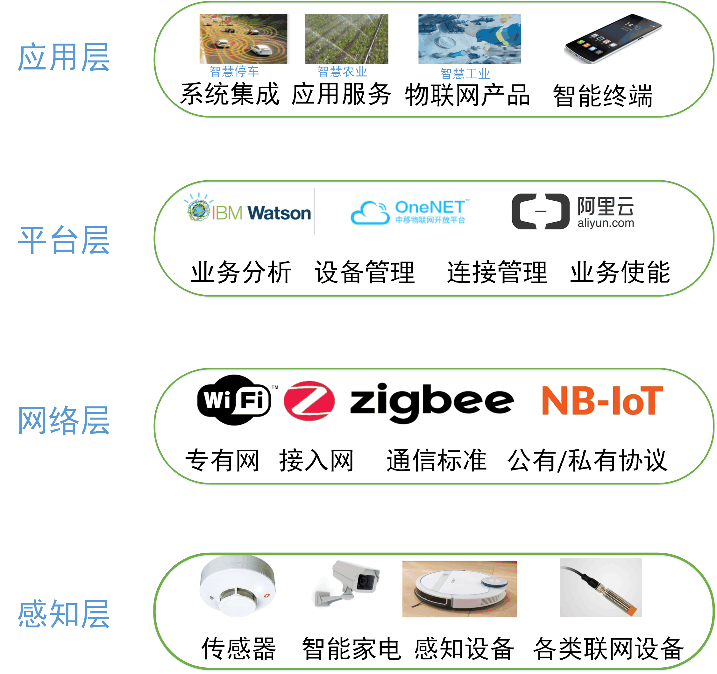
物联网连接管理平台简介
物联网平台作用
承上启下
向下要实现对低层海量接入设备和数据的管理分析。
向上要对业务层提供统一的接口和数据支撑，赋能上层的物联网应用 。

Slide 3
选题意义
为接入互联网的物联网设备提供一个管理平台，实现设备和和平台之间数据的采集和命令下发的双向通信，对设备进行高效、可视化的管理。
对物联网数据进行整合、管理。提供丰富的API，为物联网业务构建提供数据。

Slide 4
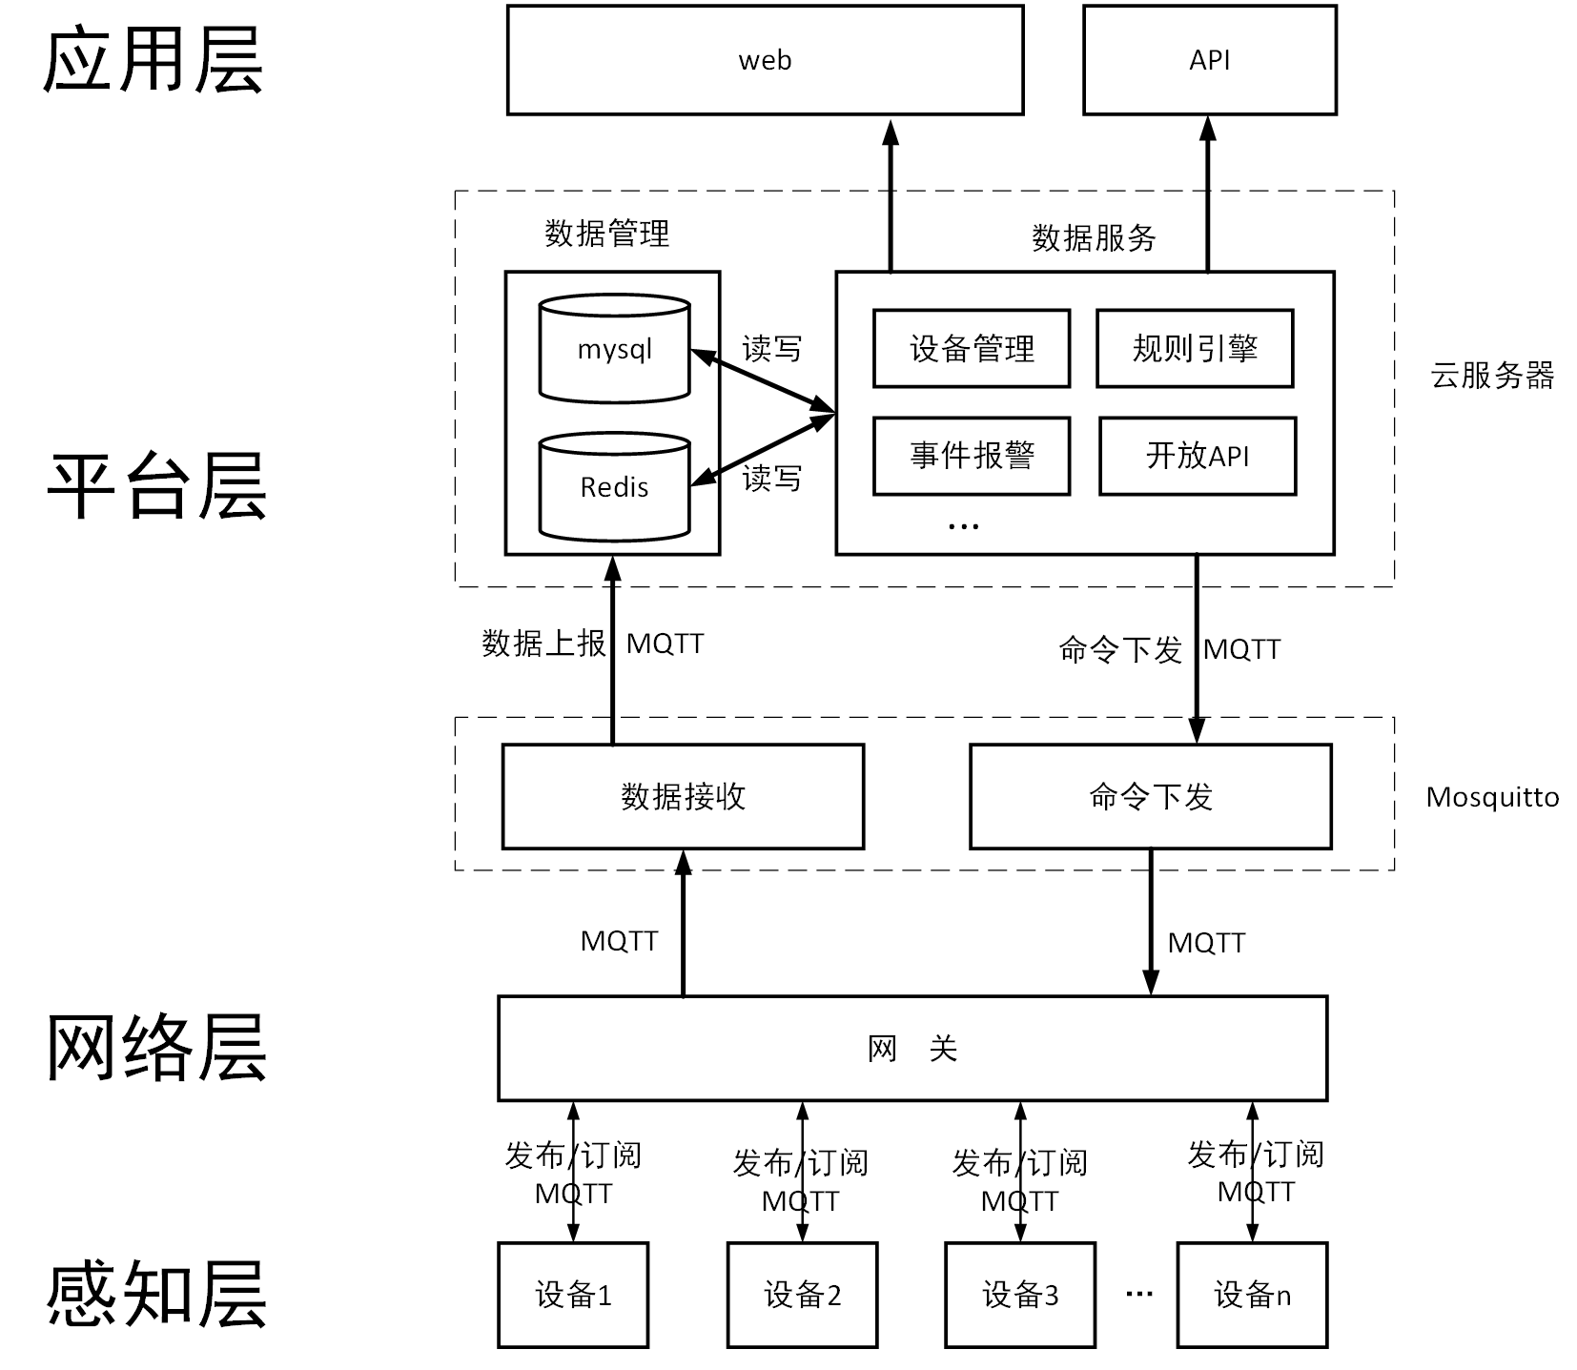
平台的整体架构

Slide 5
MQTT简介
MQTT（Message Queuing Telemetry Transport，消息队列遥测传输）是IBM开发的一个即时通讯协议。
特点：
基于客户端-服务器的消息发布/订阅传输协议。
MQTT协议是轻量、简单、开放和易于实现的。
非常合适在受限的环境中使用，如：机器与机器（M2M）通信和物联网场景。
支持三种不同级别的服务质量（Quality of Service，QoS）

Slide 6
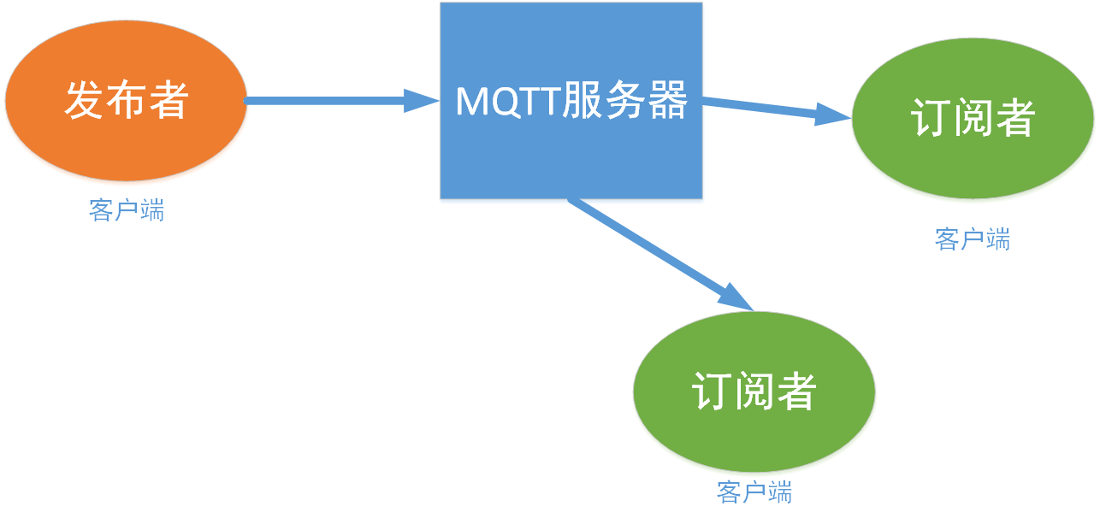
MQTT工作模式
订阅者也可是发布者

Slide 7
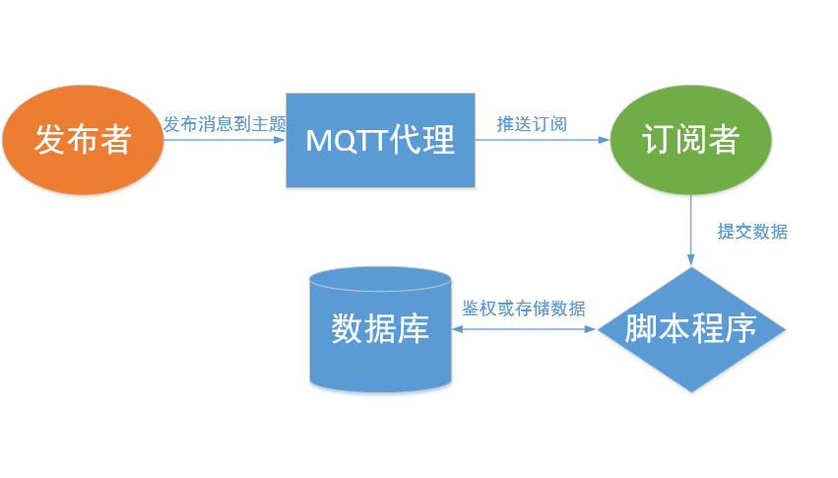
数据采集部分
设备向需MQTT代理发送json格式的数据

Slide 8
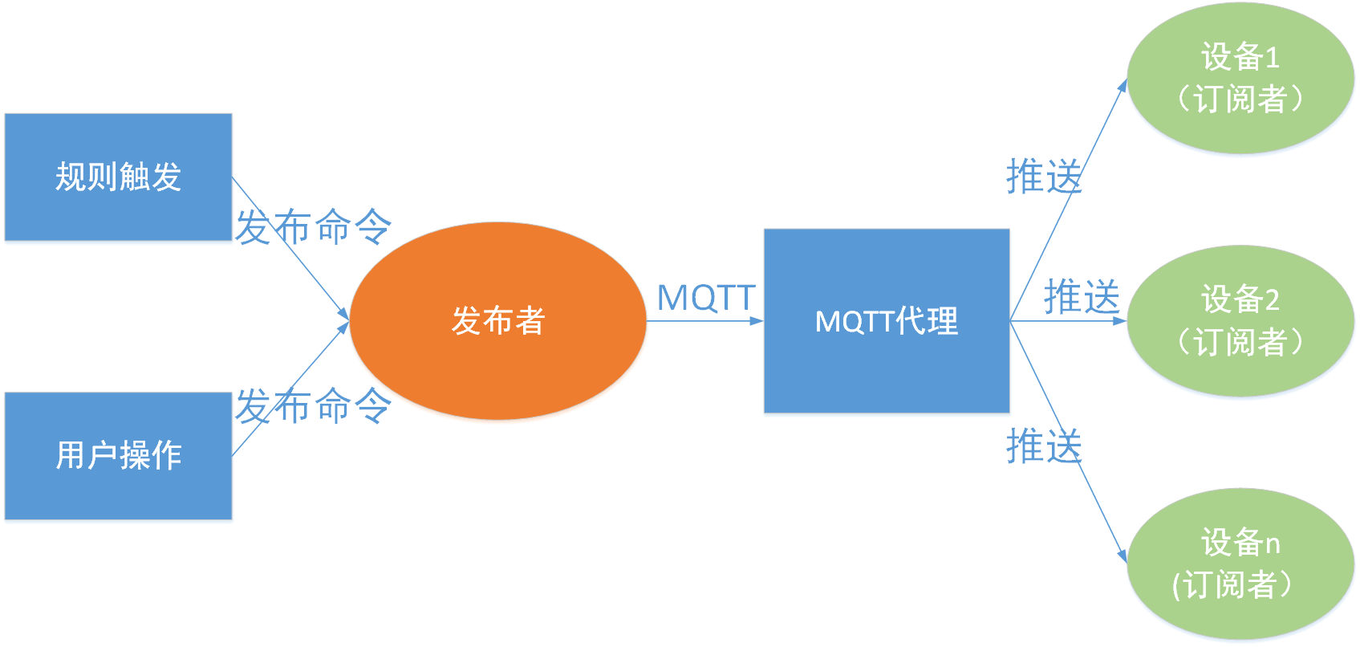
命令发送部分
所有的设备需订阅同一个主题

Slide 9
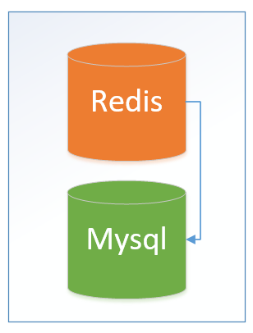
使用Redis的原因： （1）传感器数据的特点：数量庞大，字节少。 （2）MySQL是基于磁盘存储的，I/O性能不强 （3）并发量大，Redis的使用可以提升服务性能
数据管理部分
Mysql: 开源的关系型数据库，体积小、速度快。
Redis：开源高性能的非关系型数据库
Redis简介：
Redis 是一个键值对、非关系型数据库。
数据存储在内存中，定时备份到磁盘
性能极高 ,Redis读的速度是110000次/s, 写的速度是81000次/s

Slide 10

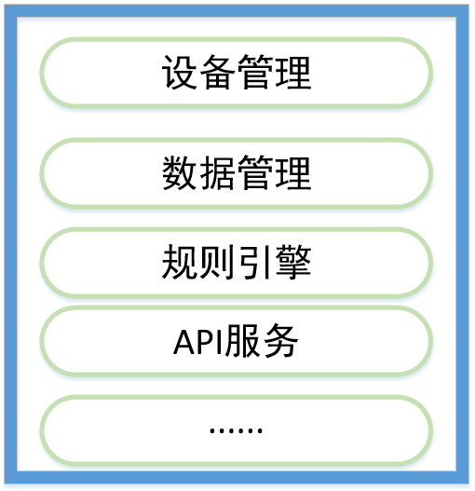
构成组件
数据服务模块：
服务内容

Slide 11
Web平台
Web是整个平台的进行可视化操作的窗口
前端页面采用HTML+CSS+JS等开发技术
后端采用成熟的web开发框架ThinkPHP
Web服务器采用Nginx服务器（高并发能力）

Slide 12
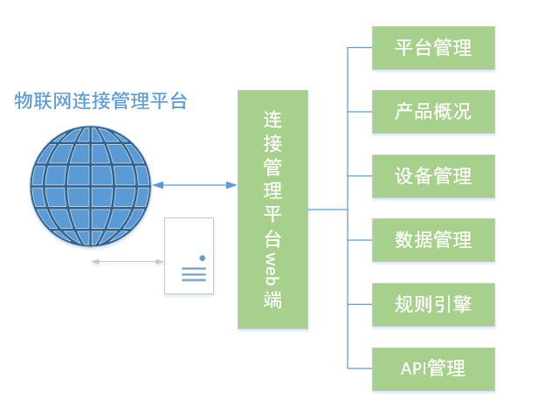
Web平台模块图

Slide 13
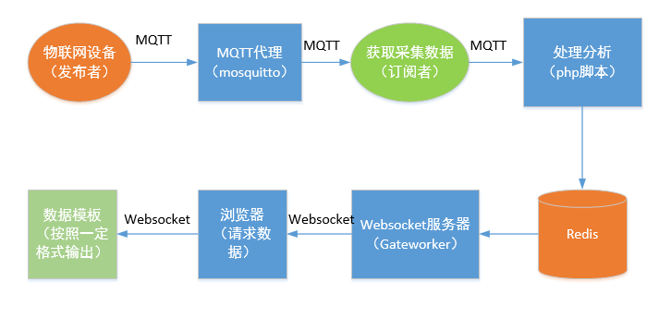
数据实时展现：

Slide 14
测试方法
利用多个linux虚拟机模拟物联网设备通过网关发送数据。
平台会部署在阿里云服务器上，公网可以访问。

Slide 15
谢谢观看！

Slide 16
设备接入示例
接入API：120.78.78.42:1883
接入协议：MQTT
Json: { "apiKey": "e10adc3949ba", //秘钥 "sn": "8568582063472624", //设备唯一标识 "type": "submitData", //接入类型（提交数据） "timestamp": 1515916714, //时间戳 "dataType":"temperature",//提交的数据类型 "content" :[ //采集的数据 {"2018-1-12 14:25:36": "26"}, {"2018-1-12 14:26:46": "27"}, {"2018-1-12 14:28:56": "26"} ] }
Apikey和sn是鉴权和判断设备所属用户的重要参数

Slide 17
API使用举例
请求类型：获取设备数据
请求地址：http://120.78.78.42/getdata
请求方式：POST
Json:{ “apiKey”: 666666, //秘钥 “sn”: 88888888888888, //设备唯一标识 “type”:“requireData”, //请求类型 “timeStart”: 1452142260, //起始时间 “timeEnd”: 14522354201//结束时间段，
}

Slide 18
API数据接口
返回数据示例：
Json:{ "code":200,//状态码 //返回数据 "data":[ {"2018-1-12 14:25:36":"26"}, {"2018-1-12 14:25:46":"26"}, {"2018-1-12 14:25:56":"26"}, {"2018-1-12 14:26:06":"26"}, {"2018-1-12 14:26:16":"26"}, {"2018-1-12 14:26:26":"26"} ] }

Slide 19
设备收到消息后，判断sn是否和自己的一致，是则执行，否则什么都不做。
命令格式示例
所有设备都定阅同一个主题，如order
Json: { “apiKey”:“e10adc3949ba”, //秘钥 “sn”:“8568582063472624”,//设备唯一标识 “type”:“order”, //类型（命令） “timestamp”:“1515917811”,//时间戳 “content”:“Restart“ //命令内容 }

